Slide 1
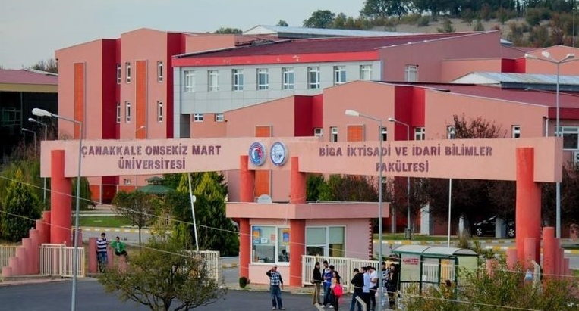
BİGA İKTİSADİ VE İDARİ BİLİMLER FAKÜLTESİ
İKTİSAT BÖLÜMÜ
2023 YILI DEĞERLENDİRME RAPORU

Slide 2
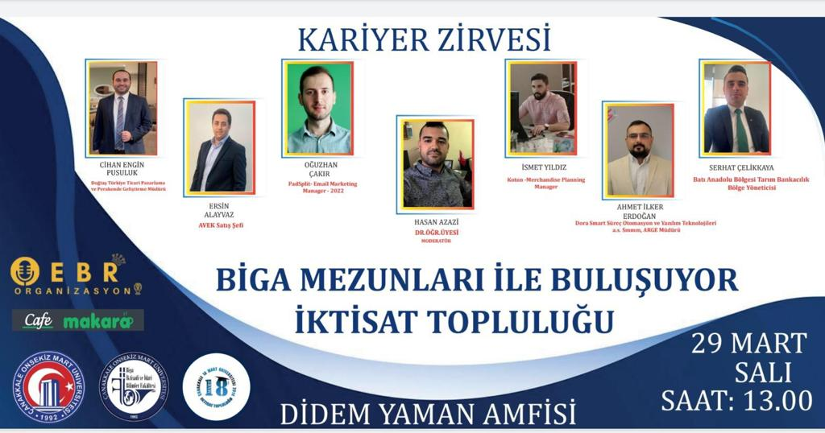

Slide 3
Dış Paydaşlar:
Erdinç Dolu:Biga Kaymakamı
Gülçin Durmaz: Maliye Bakanlığı Gelir Uzman Yard
Bilge Yelkenci:Mali müşavir
Volkan Güler:Vergi Müfettişi
Fatih Demirtürk: Trakya Gümrük ve Dış ticaret Bölge Müdürlüğü

Slide 4


Slide 5
Dış Paydaşlar:
Dış paydaş mezunlarımız=>
bilimsel aktivitelere katıl:

Slide 6
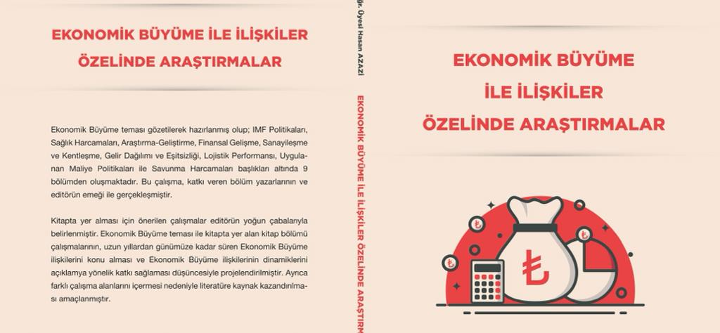

Slide 7


Slide 8
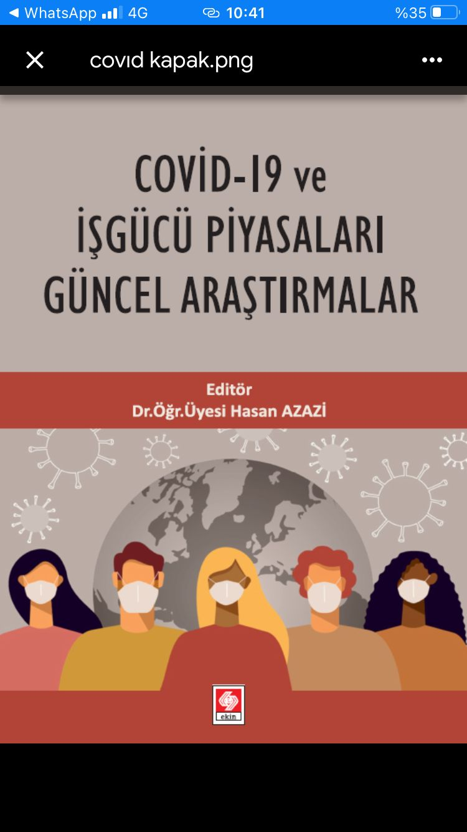

Slide 9


Slide 10
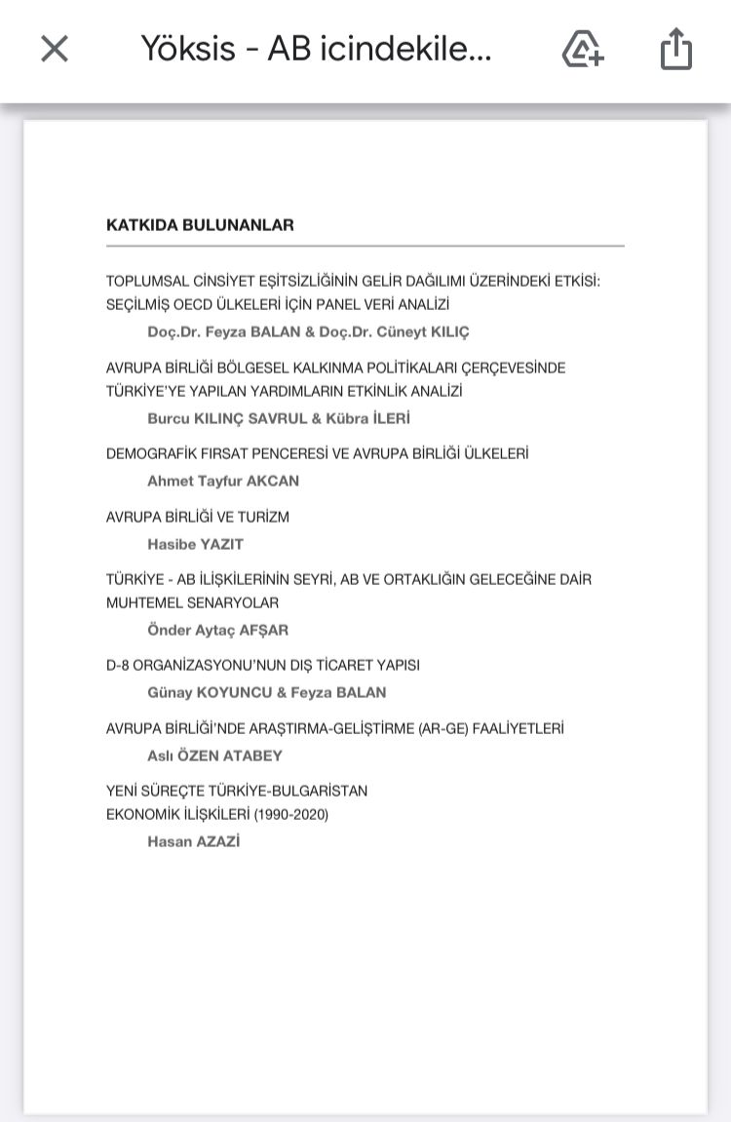

Slide 11
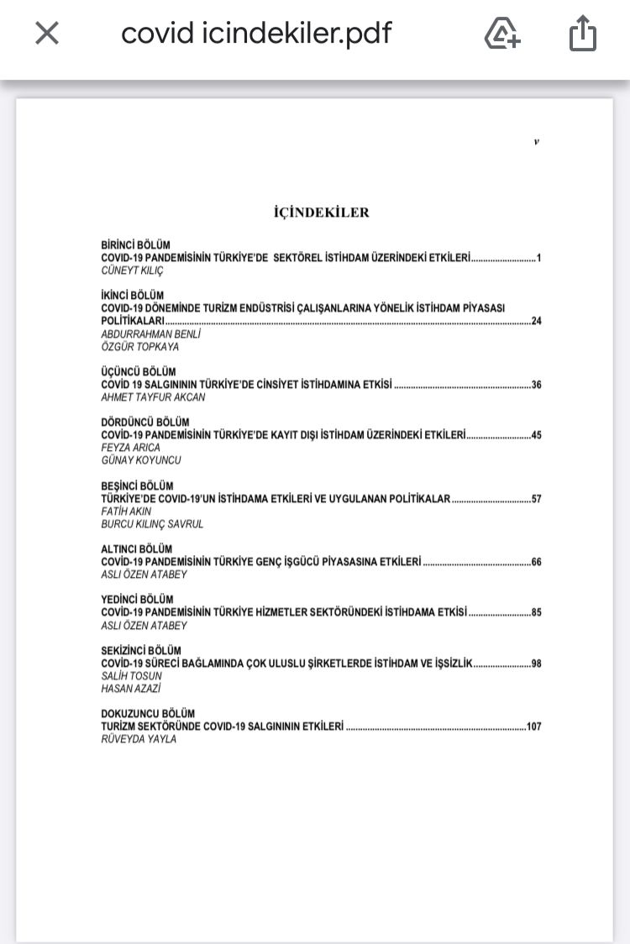

Slide 13
Yatay ve dikey geçişle öğrenci kabulü,
çift ana dal: başka programlarda alınmış dersler ve kazanılmış kredilerin değerlendirilmesi.
Ortak seçmeli ders havuzu bulunmakta.

Slide 14
Sahada bazı proje ve faaliyetler yürütülebilmektedir.
sokak hayvanlarına mama desteği, sokak hayvanlarına yuva oluşturma,
okullara kitap yardımı ile
ihtiyaç sahibi ailelere kırtasiye ve giyecek yardımları yapılması.

Slide 15
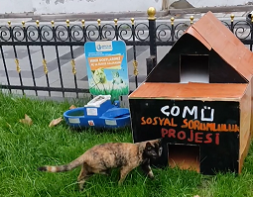
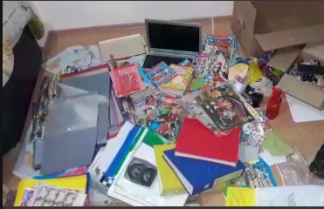
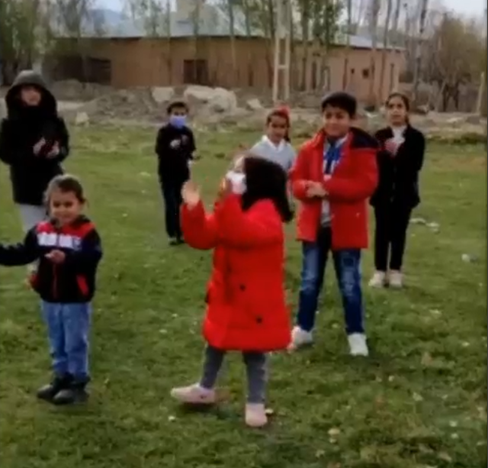
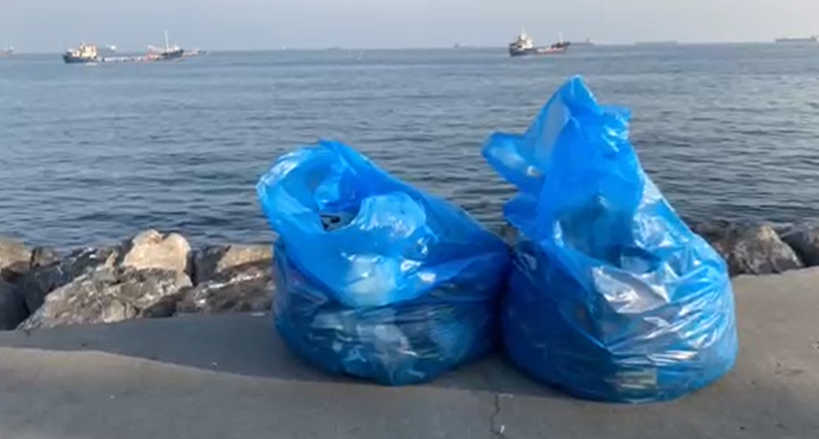

Slide 16
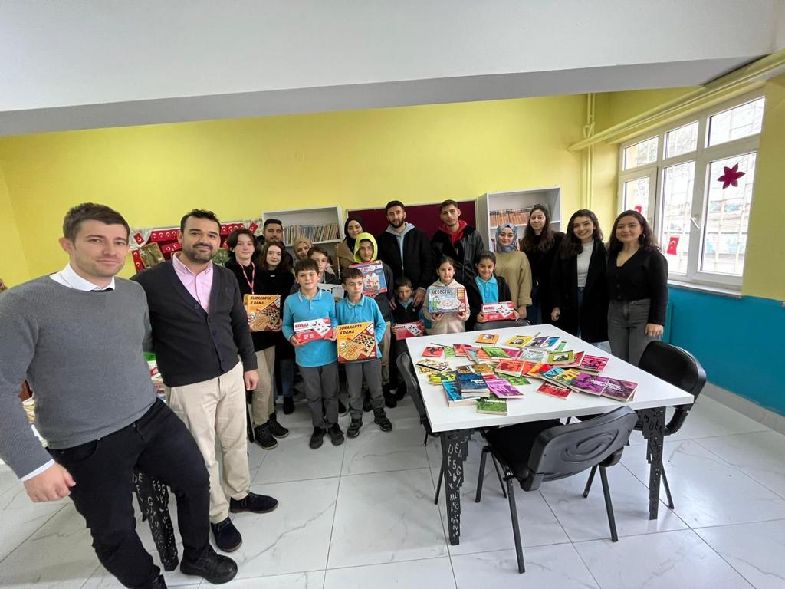
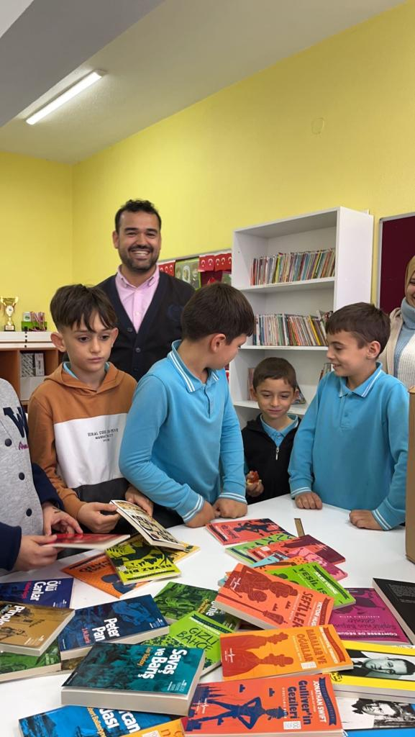

Slide 17
Çevre temizliği çalışması.
“Gönüllülük Çalışmaları” Ders Faaliyetleri kapsamında,
Biga Kent Konseyi Genel Sekreteri ve
Kızılay Şube Başkanı Erdoğan Başer derse konuk ed.
HADİ YARDIMA SEN DE ELİNİ UZAT projesi: + Dış paydaş Tuzla Belediyesi Gönül Elleri Topuluğu ile=>
Ağaköy İlkokulu’nda ve Bakacak İlkokulu’nda öğrencilerin temel ihtiyaçlarını tespit.

Slide 18
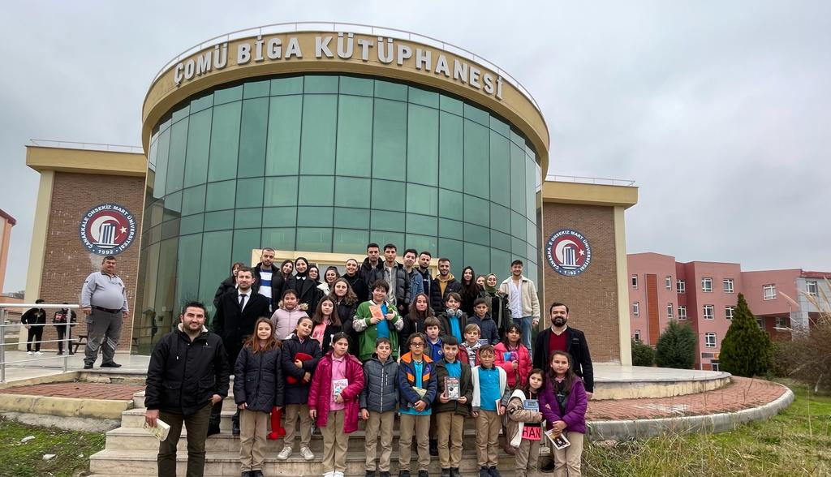
İlkokul öğrencilerini kütüphanemizle buluşturduk kitap okuma günleri düzenledi

Slide 19
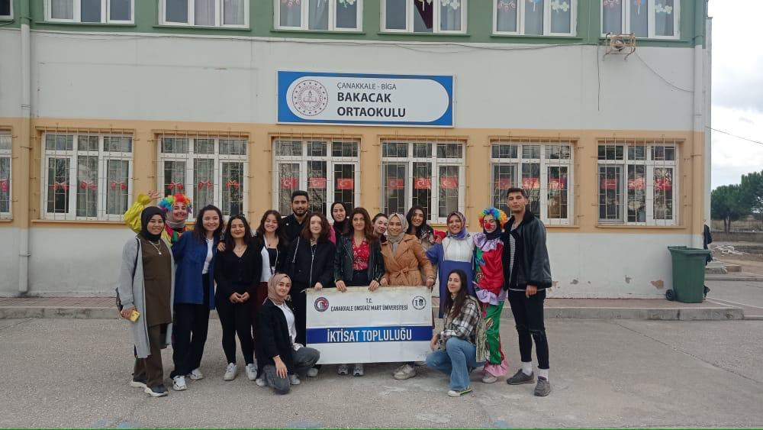
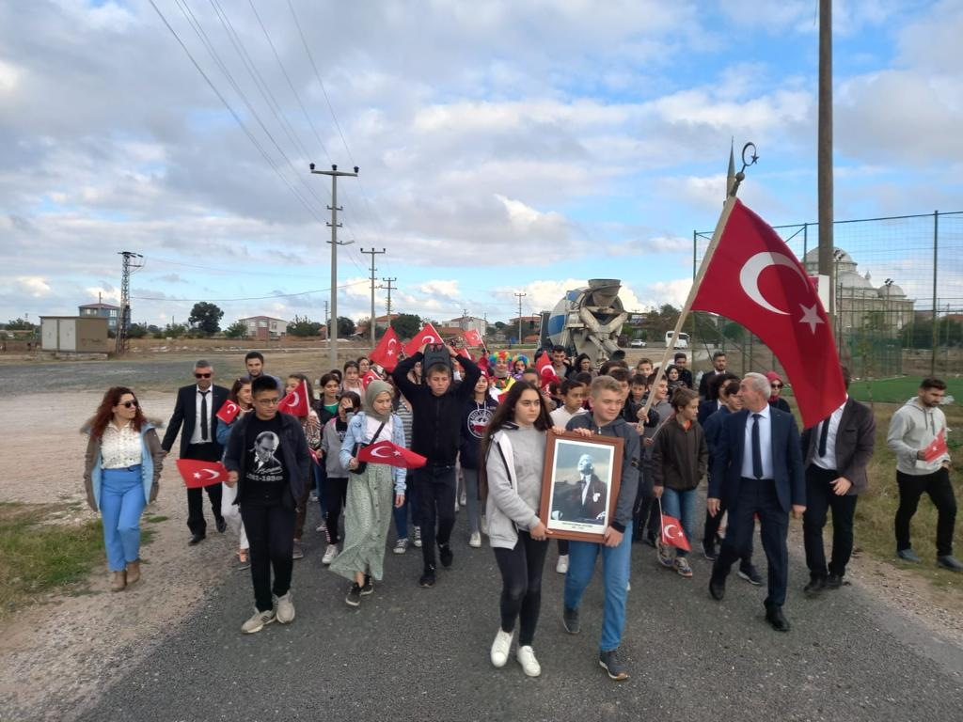

Slide 20
Sürekli İyileştirme:
Kalite Güvencesi çalışmaları kapsamında:
2021- 2025 yılları arasını kapsayan stratejik plan hazırlanmış,
2018, 2019, 2020, 2021 ve 2022 yıllarında KİDR (Kurum İçi Değerlendirme Raporu) raporları hazırlanmıştır.
Program çıktıları => öğrenci ve mezunlar için anket çalışmaları yapılmıştır.
Bölüm olarak 6 kalite elçisi seçt. Kalite elçileri ile toplantılar düzenlen.

Slide 21
Bölümümüzün Bilimsel Faaliyetleri
İKTİSAT TEZLİ YÜKSEK LİSANS PROGRAMI devam etmektedir
İKTİSAT TEZSİZ YÜKSEK LİSANS PROGRAMI
İKTİSAT DOKTORA PROGRAMI
YÖNETİM EKONOMİSİ TEZLİ YÜKSEK LİSANS PROGRAMI AÇILMIŞ, DERSLER DEVAM ETMEKTEDİR.
İKTİSAT UZAKTAN TEZSİZ YL PROGRAMI AÇILMIŞ, DERSLER DEVAM ETMEKTEDİR.
YÖNETİM EKONOMİSİ VE PARA YÖNETİMİ UZAKTAN TEZSİZ YL PROGRAMI DOSYASI BİTMİŞTİR. BAHAR DÖNEMİNDE ENS KURULUNA SUNULACAKTIR.

Slide 22
ULUSLARARSI UYGULAMALI EKONOMİ VE YÖNETİM ARAŞTIRMALARI DERGİSİ adındaki Bölüm dergimiz 2023 yılında da yayınlarına devam etmektedir.
JOURNAL OF INTERNATIONAL APPLIED ECONOMICS AND ADMINISTRATION RESEARCH (JOINAPEAR)

Slide 29
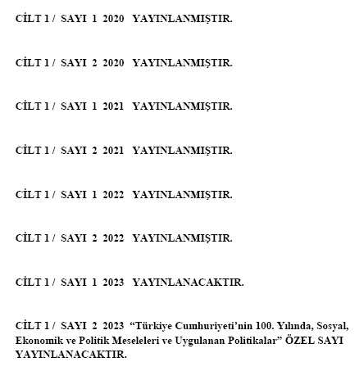

Slide 30

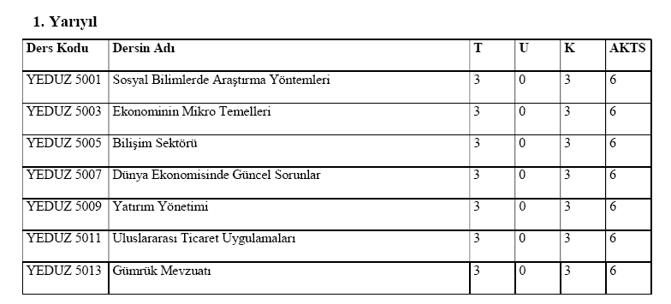

Slide 31
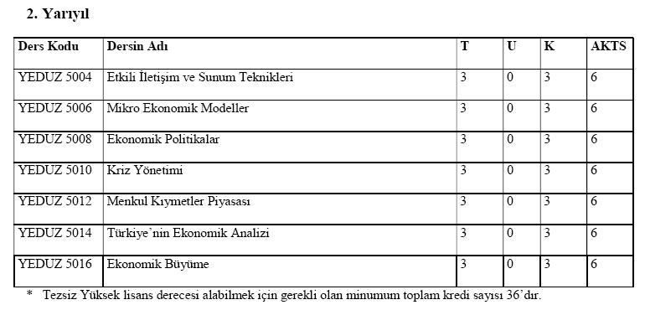
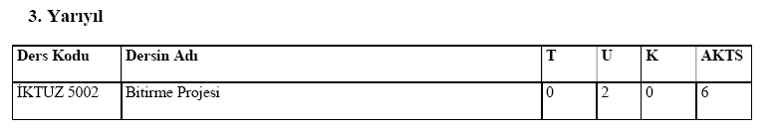

Slide 32
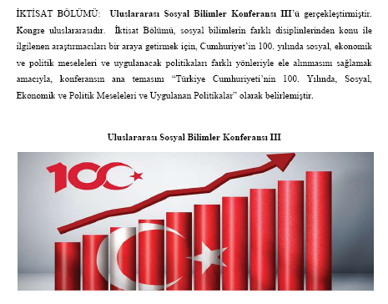

Slide 33
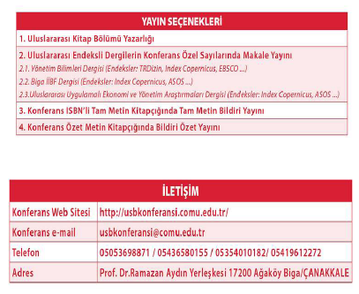

Slide 34
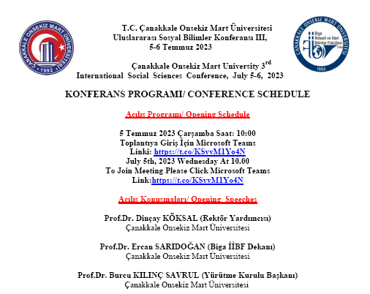

Slide 35
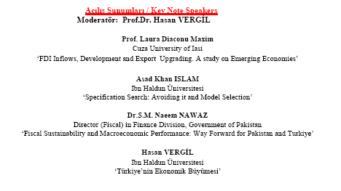

Slide 36
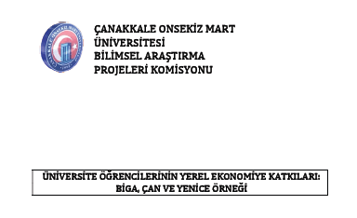
“ÜNİVERSİTE ÖĞRENCİLERİNİN YEREL EKONOMİYE KATKILARI: BİGA, ÇAN VE YENİCE ÖRNEĞİ” BAP Projesi 2023 yılında tamamlanmıştır.

Slide 37
